Slide 1
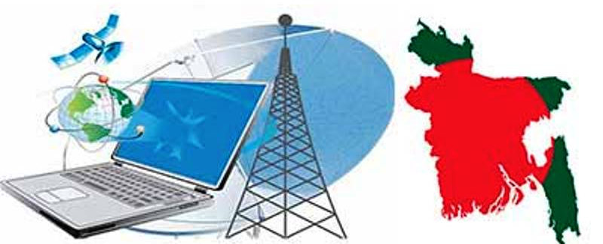
ডিজিটাল শ্রেণিতে
সবাইকে স্বাগতম

Slide 2
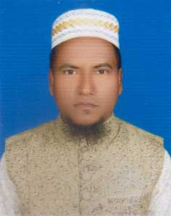
পরিচিতি
হাবিবুর রহমান সহকারী শিক্ষক (ICT) বড়হিত উচ্চ বিদ্যালয়, ঈশ্বরগঞ্জ,ময়মনসিংহ। মোবাইলঃ ০১৭২৪-১০২২৭০
শ্রেণি- ৮ম
বিষয়ঃ তথ্য ও যোগাযোগ প্রযুক্তি
তারিখঃ ১৩ জুন ২০২০ খ্রীঃ

Slide 3
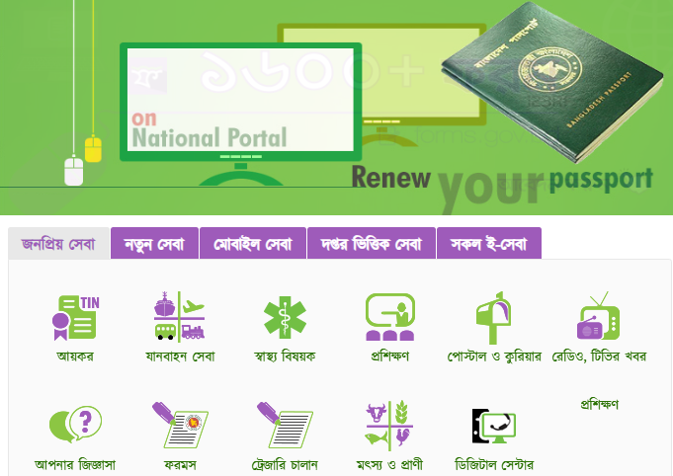
নিচের ছবিটি লক্ষ কর।

Slide 4
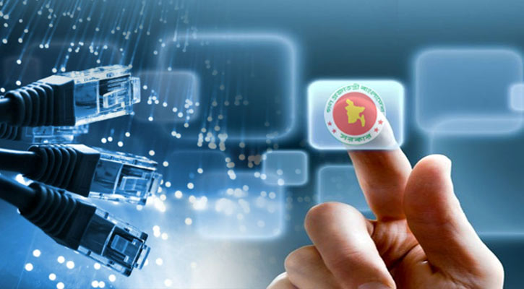
আজকের পাঠঃ
সরকারি কর্মকান্ডে তথ্য ও যোগাযোগ প্রযুক্তির প্রয়োগ

Slide 5
শিখনফল
এই পাঠ শেষে শিক্ষার্থীরা ----
সরকারি কর্মকান্ডে তথ্য ও যোগাযোগ প্রযুক্তির প্রয়োগ ব্যখ্যা করতে পারবে;
সরকারি কর্মকান্ডে তথ্য ও যোগাযোগ প্রযুক্তি ব্যবহারের গুরুত্ব বর্ণনা করতে পারবে

Slide 6
রাষ্ট্রের একটি গুরুত্বপূর্ণ অঙ্গ হলো সরকার ।
সরকার জনগণের জন্য নিরাপদ, সৃজনশীল কর্মসংস্থান এবং
সর্বোপরি মানুষকে দারিদ্র্য থেকে মুক্ত করতে নানাবিধ পরিকল্পনা করে থাকে।
নিচের চিত্রটি লক্ষ কর।
আইন ও নীতি প্রণয়ন
সরকারের সাধারণ কার্যক্রম
আর্ন্তজাতিক পরিমন্ডলে নিজ দেশকে সঠিকভাবে উপস্থাপন
বাস্তবায়ন
উক্ত কার্যক্রমে তথ্য ও যোগাযোগ প্রযুক্তির গুরুত্বপূর্ণ প্রয়োগ রয়েছে।

Slide 7
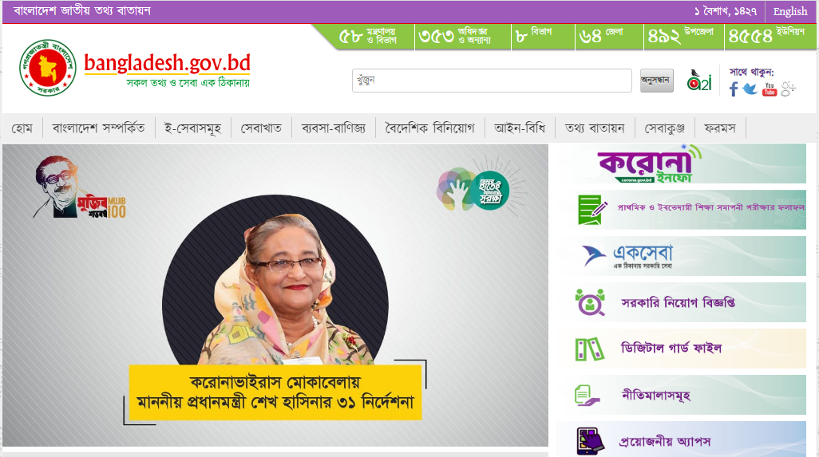
(ক) সরকারি তথ্যাদি প্রকাশ:
নিচের চিত্রটি লক্ষ কর
নিয়োগ বিজ্ঞপ্তি
সরকারের বিভিন্ন নিয়ম-কানুন
দরপত্র প্রকাশ
বাংলাদেশ সরকারের জাতীয় ওয়েব পোর্টাল এর কার্যাবলী
বিভিন্ন দিক
নির্দেশনা
বিভিন্ন প্রকার আদেশ
এটি বাংলাদেশ সরকারের ওয়েব র্পোটাল-এর হোম পেজ

Slide 8
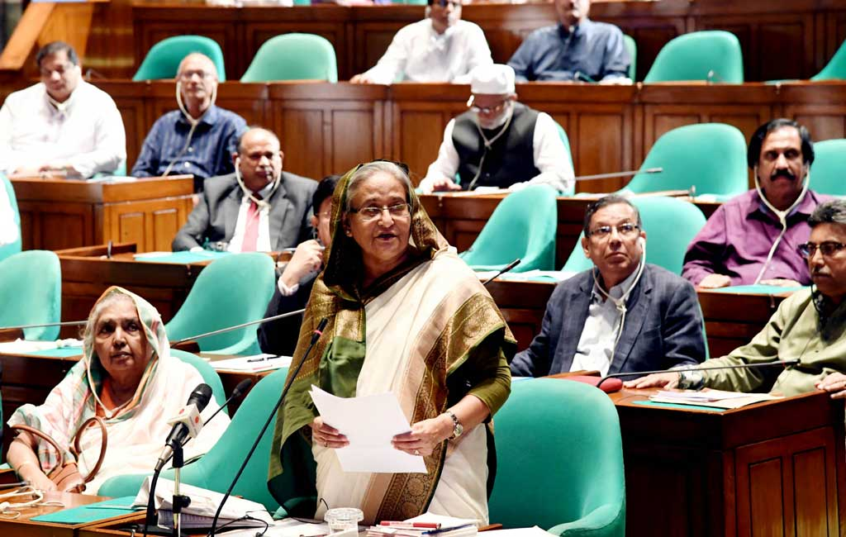
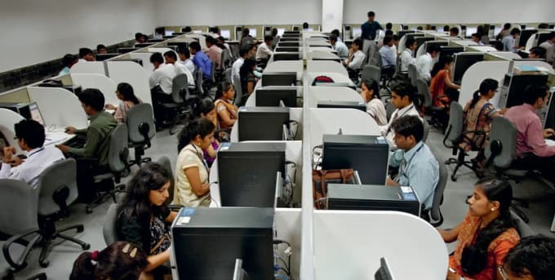
(খ) আইন ও নীতিমালা প্রণয়ন ও সংশোধন:
নিচের চিত্রে কী লক্ষ করছো?
বিভিন্ন বিষয়ে সরকারের নীতিমালা, আইন ইত্যাদি প্রণয়ন এবং সংশোধনের ক্ষেত্রে ইন্টারনেটের মাধ্যমে সংশ্লিষ্ট দপ্তর জনগনের মতামত গ্রহণ করতে পারে।
কল সেন্টারের মাধ্যমে জনগনের যে অংশ ই-মেইলে অভ্যস্ত নয়, তাদের মতামত নেওয়া যায়।

Slide 9
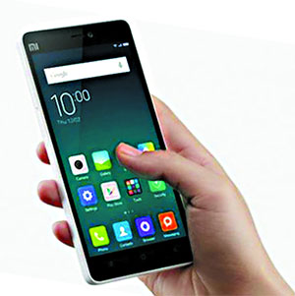
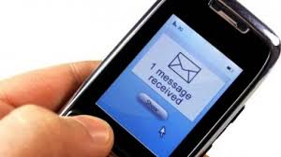
(গ) বিশেষ বিশেষ দিবস বা ঘটনা সম্পর্কে প্রচার:
নিচের চিত্রে কি দেখতে পাচ্ছ?
সরকার মোবাইল ফোনের মাধ্যমে জনগনের এক বিরাট অংশকে সরাসরি ফোনে বার্তা পাঠাতে পারে। সরকারি কোনো গুরুত্বপূর্ণ ঘোষনা মোবাইল ফোনের Short Message Service (SMS) বা ক্ষুদে বার্তার মাধ্যমে সরাসরি ঐ সকল ব্যক্তির কাছে পৌছে দেওয়া যায়।

Slide 10
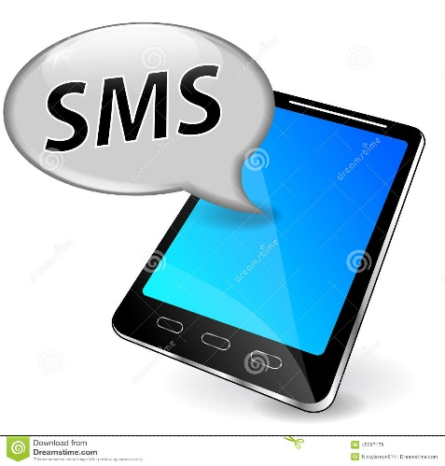
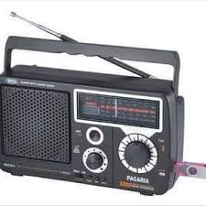
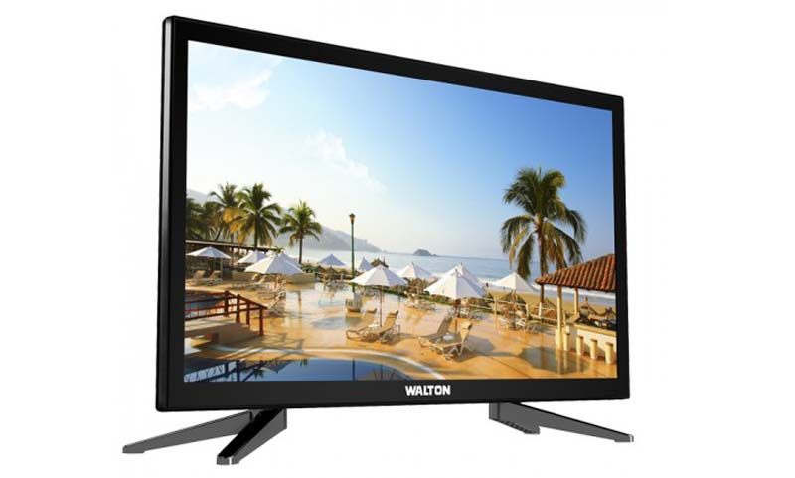
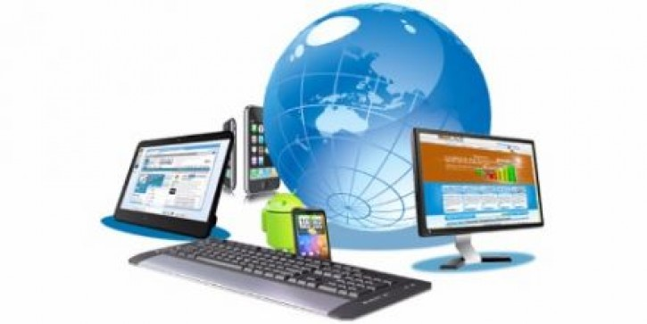
(ঘ) দোরগোড়ায় সরকারি সেবা:
নিচের চিত্রগুলো লক্ষ কর
মোবাইল ফোন
রেডিও
টেলিভিশন
ইন্টারনেট
সরকারি কর্মকান্ডে আইসিটির সবচেয়ে উদ্ভাবনী ও কুশলী প্রয়োগ হলো জনগণের কাছে নাগরিক সেবা পৌছে দেওয়া। মোবাইল ফোন, রেডিও, টেলিভিশন এবং ইন্টারনেটের মাধ্যমে নাগরিক সেবাসমূহ সরাসরি নাগরিকের দোরগোড়ায় পৌছে দেওয়া যায়।

Slide 11
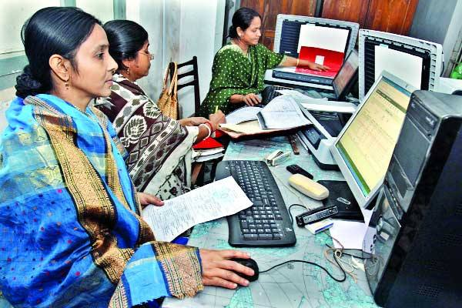
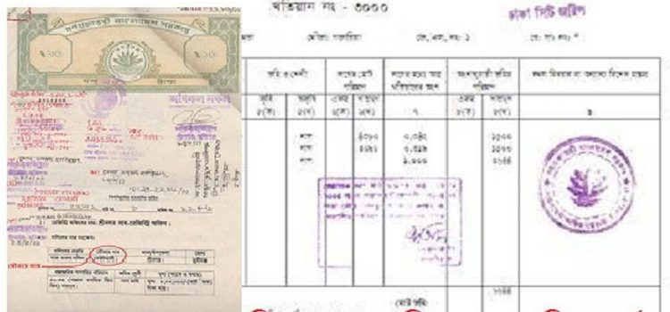
নিচের চিত্রদু’টি লক্ষ কর
ই-সেবা কেন্দ্র
ই-পর্চা
ই-পর্চা এমন একটি সেবা প্রক্রিয়া যেখানে তথ্য ও যোগাযোগ প্রযুক্তি ব্যবহার করে জনগণকে জমি-জমা সংক্রান্ত সেবা প্রদান করা হয়। পূর্বে জমিজমার রেকর্ড সংগ্রহের জন্য জমির মালিকেরা অনেক হয়রানির শিকার হতো। কিন্তু তথ্যপ্রযুক্তির কল্যাণে বর্তমানে দেশের ৬৪টি জেলায় ই-সেবা কেন্দ্র থেকে এই দলিল সহজে সংগ্রহ করা যায়।

Slide 12
একক কাজ
ই-পর্চা বলতে কী বোঝায় ?

Slide 13
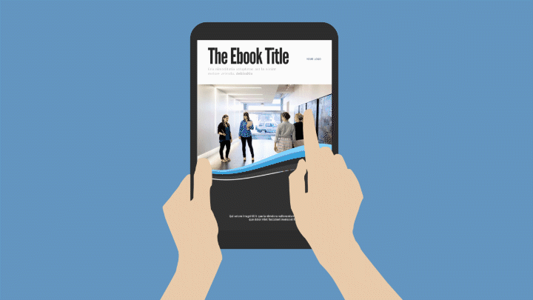
মনেকর, তোমার তথ্য ও যোগাযোগ প্রযুক্তি বইটা হারিয়ে গেছে।
তুমি অনলাইনে কিভাবে আর একটি নতুন বই পেতে পার?
নিচের চিত্রদু’টি লক্ষ কর
ই-বুক এর ওয়েব সাইট
ই-বুক রিডার
সকল পাঠ্যপুস্তক অনলাইনে সহজে প্রাপ্তির জন্য সরকারিভাবে একটি ই-বুক প্লাটফর্ম তৈরি করা হয়েছে (www.ebook.gov.bd)। এতে বিভিন্ন শ্রেণির পাঠ্যপুস্তক ও সহায়ক পুস্তক রয়েছে।

Slide 14
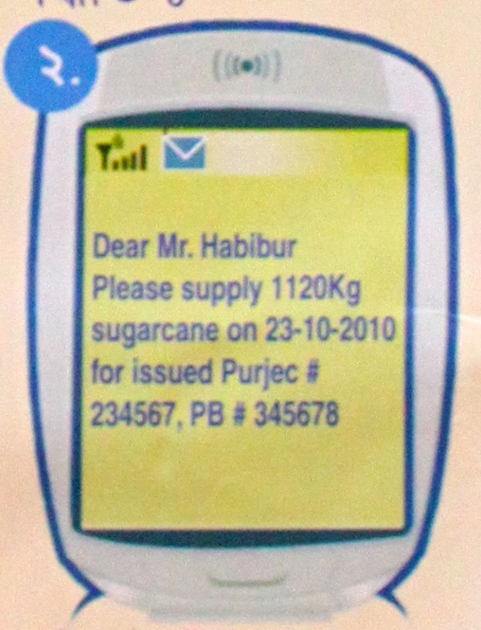
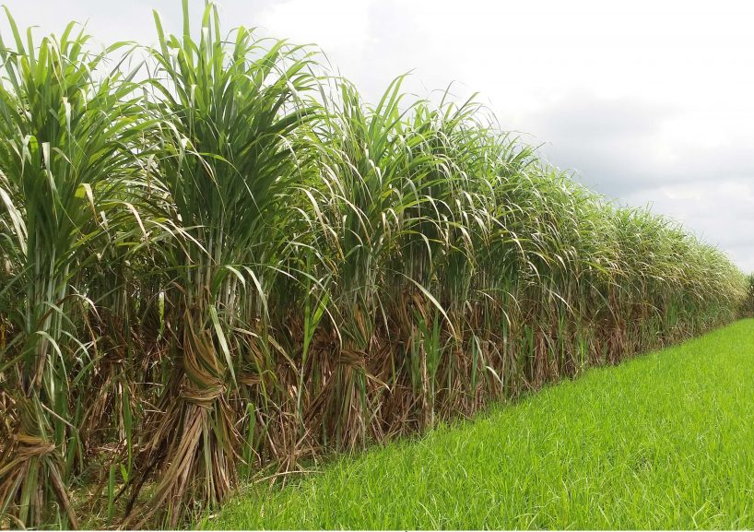
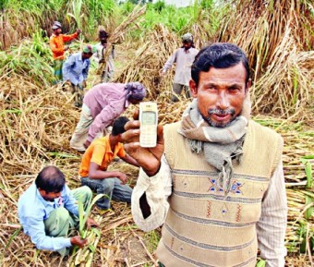
নিচের চিত্রগুলো লক্ষ কর
ই-পুর্জি হলো চিনিকলের পুর্জি অর্থাৎ ইক্ষু সরবরাহের অনুমতিপত্রকে ই-পুর্জি বলা হয়। পূর্বে ইক্ষুচাষিদের এটা সংগ্রহ করতে অনেক হয়রানির সম্মুখীন হতে হতো। কিন্তু বর্তমানে ই-পুর্জি সেবা চালু হওয়ার কারণে কৃষকেরা ঘরে বসে মোবাইল ফোনেই তাঁদের পুর্জি সংগ্রহ করতে পারছেন। ফলে সব ধরনের হয়রানির অবসান হওয়ার পাশাপাশি কৃষক তাঁদের ইক্ষু সরবরাহও উন্নত করতে পেরেছেন।

Slide 15
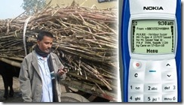
জোড়ায় কাজ
ই-পুর্জি বলতে কী বুঝায়? এতে কৃষকরা কিভাবে উপকৃত হচ্ছে?

Slide 16
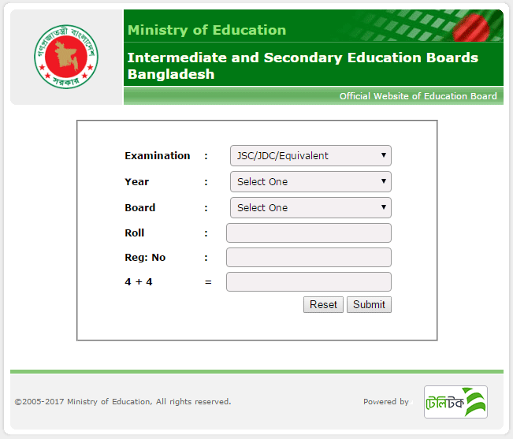
তোমাদের সমাপনী পরীক্ষার ফলাফল কীভাবে পেয়েছিলে, মনে আছে?
বর্তমানে দেশের সকল পাবলিক পরীক্ষার ফলাফল অনলাইনে এবং মোবাইল ফোনের মাধ্যমে প্রকাশ করা হচ্ছে।

Slide 17
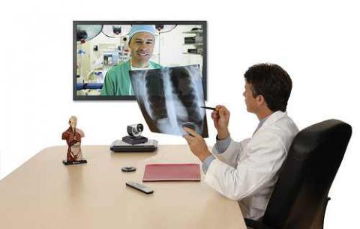
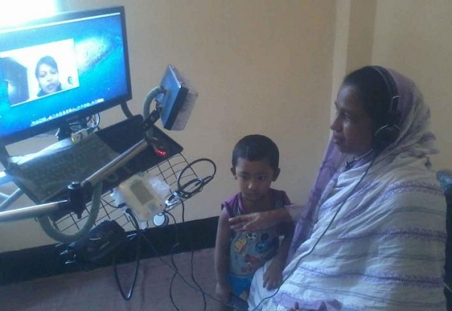
নিচের চিত্রগুলো লক্ষ কর
ই-স্বাস্থ্যসেবা হচ্ছে ইন্টারনেট বা মোবাইল ফোনের মাধ্যমে পরিচালিত স্বাস্থ্যসেবা। বিভিন্ন সরকারি স্বাস্থ্যকেন্দ্রে কর্মরত চিকিৎসকরা এখন মোবাইল ফোনে স্বাস্থ্য পরামর্শ দিয়ে থাকন। এজন্য দেশের সকল সরকারি হাসপাতালে একটি করে মোবাইল ফোন দেওয়া হয়েছে। দেশের যেকোনো নাগরিক এভাবে যেকোনো চিকিৎসকের পরামর্শ পেতে পারে।

Slide 18
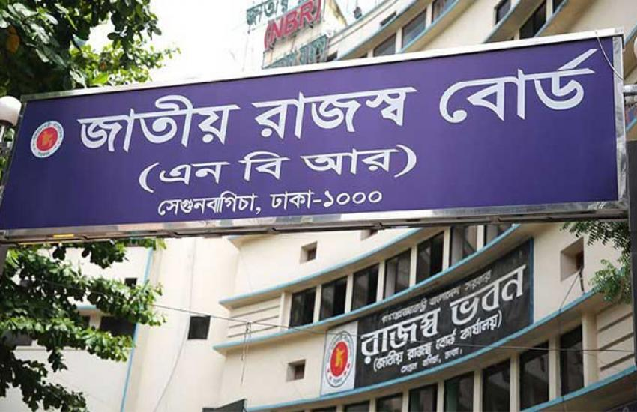
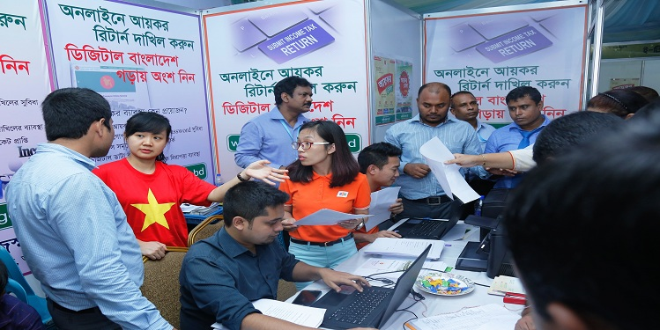
নিচের চিত্রে কী লক্ষ করছো ?
জাতীয় রাজস্ব বোর্ডের কার্যালয়
অনলাইনে আয়কর রিটার্ন জমা দিচ্ছে
ঘরে বসেই এখন আয়কর দাতারা তাদের আয়করের হিসাব করতে পারেন এবং রিটার্ন তৈরি ও জমা দিতে পারেন।

Slide 19
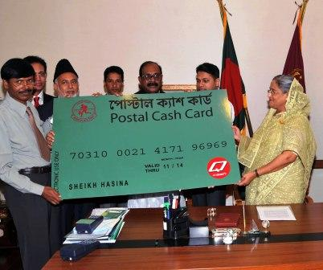
নিচের চিত্রগুলো লক্ষ কর
পোস্টাল ক্যাশ কার্ড,মোবাইল ব্যাংকিং, ইএমটিএস বা ইলেকট্রনিক্স মানি ট্রান্সফার সিস্টেস এর মাধ্যমে এক স্থান থেকে অন্য স্থানে অর্থ প্রেরণ সহজ ও দ্রুত হয়েছে। এছাড়া ইন্টারনেট ও অনলাইন ব্যাংকিংয়ের মাধ্যমে সহজেই টাকা স্থানান্তরিত করা যায়।

Slide 20
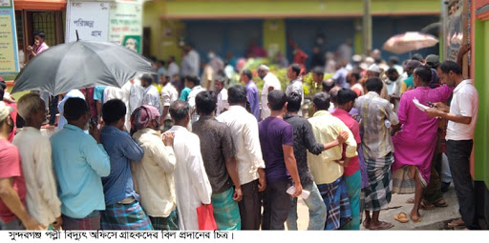
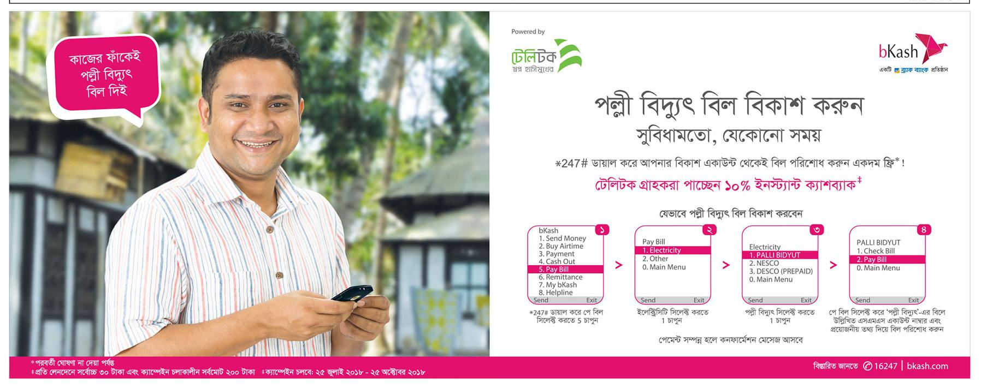
নাগরিক সুবিধার একটি বড় অংশ হলো বিদ্যুৎ, পানি ও গ্যাস সরবরাহ ।
নিচের চিত্রদু’টি লক্ষ কর
বর্তমানে অনলাইনে বা মোবাইল ফোনের মাধ্যমে সহজে এ সকল পরিসেবার বিল পরিশোধ করা যায়।

Slide 21
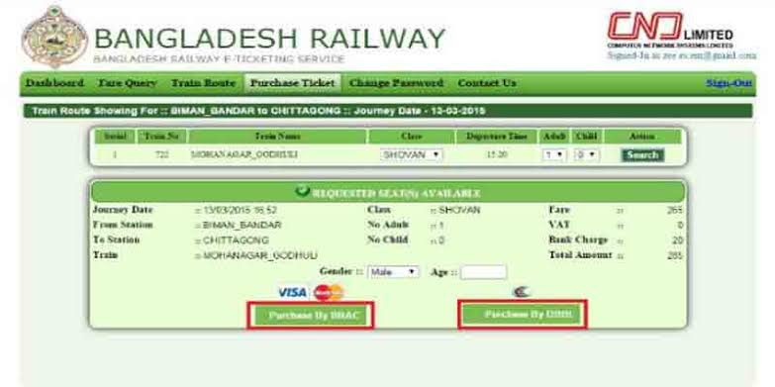
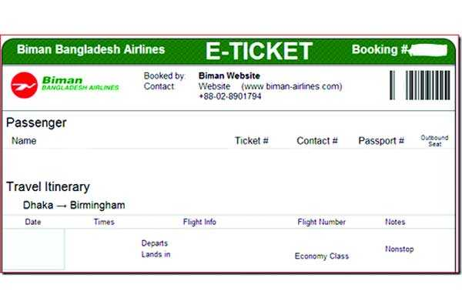
নিচের চিত্রদু’টি লক্ষ কর।
বর্তমানে অনলাইনে বা মোবাইল ফোনে ট্রেন,বাস বা বিমানের টিকেট সংগ্রহ করা যায়।

Slide 22
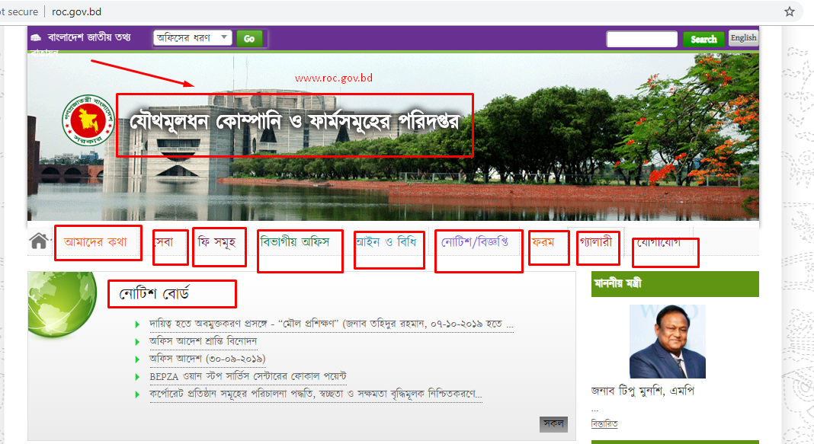
নিচের চিত্রটি লক্ষ কর
এই প্রতিষ্ঠানের কয়েকটি কাজের অতীত ও বর্তমান অবস্থার ছকটি লক্ষ কর
কাজ | অতীত | বর্তমান
নামের ছাড়পত্র | কমপক্ষে ৭ দিন | ৩০ মিনিট
নিবন্ধন | কমপক্ষে ৩০ দিন | ৪ দিন
ফি প্রদান | ভোর থেকে লাইনে দাঁড়িয়ে | ব্যাংকের মাধ্যমে
নিবন্ধনের জন্য অফিসে যাতায়াত | কমপক্ষে ছয়বার | একবারও নয়।
রেজিস্ট্রার অব জয়েন্ট স্টক কোম্পানি এন্ড ফার্মসের ওয়েবসাইট (www.roc.gov.bd)
ব্যবসার উদ্দেশ্যে যখন কোনো কোম্পানি বা ফার্ম গঠন করা হয়, তখন সেটিকে এই সরকারি প্রতিষ্ঠানটিতে নিবন্ধিত হতে হয়।

Slide 23
দলীয় কাজ
সরকারের আরো অনেক কর্মকান্ডে তথ্য ও যোগাযোগ প্রযুক্তির প্রয়োগ দেখা যায়। তোমার এলাকায় এরকম কার্যাবলির একটি তালিকা তৈরি করো।

Slide 24
মূল্যায়ণ
বাংলাদেশ সরকারের জাতীয় ওয়েব পোর্টালের ঠিকানা কোনটি ?
SMS এর পূর্ণরূপ কী?
বর্তমানে বাংলাদেশের কৃষকরা কীসের মাধ্যমে তাদের পুর্জি পাচ্ছে?
ইন্টারনেট বিকাশের আগে সরকারি তথ্যাবলী যেখানে প্রকাশ করা হতো তা হলো-
i. ওয়েবপেজ ii. নোটিশ বোর্ড iii. সংবাদপত্র
নিচের কোনটি সঠিক?
(ক) i ও ii (খ) i ও iii (গ) ii ও iii (ঘ) i, ii ও iii
পাবলিক পরীক্ষার ফলাফল প্রকাশ করার মাধ্যম হলো-
i. অনলাইন ii. কল সেন্টার iii. মোবাইল ফোন
নিচের কোনটি সঠিক?
(ক) i ও ii (খ) i ও iii (গ) ii ও iii (ঘ) i, ii ও iii

Slide 25
বাড়ির কাজ
সরকারি কার্যক্রমে তথ্য ও যোগাযোগ প্রযুক্তি
ব্যবহারের গুরুত্ব বর্ণনা করে লিখে নিয়ে আসবে।

Slide 26
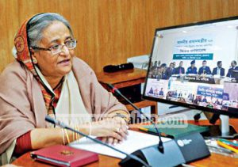
সবাইকে ধন্যবাদ

